Slide 1

Становлення та розвиток громадських організацій екологічного спрямування в Україні від 1990-х до 2020-х років історико-політичний аспект
підготувала студентка групи зПМ-21
Чагіна Анна Василівна

Slide 2

Основні завдання дослідження
проаналізувати теоретико-методологічні засади дослідження різних інституційних форм екологічного руху, визначити змістовно-сутнісні характеристики ключових понять (термінів) громадянських активностей.
дослідити історичні етапи становлення громадських екологічних ініціатив в новітній історії України
охарактеризувати вплив міжнародних екологічних ініціатив (міжнародних неурядових організацій)
визначити шляхи підвищення ефективності діяльності екологічних громадських об’єднань України у повоєнний період.

Slide 3
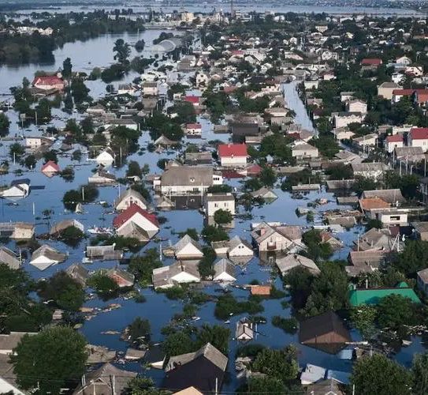
Актуальність
Повномасштабна війна РФ спричинила екологічну катастрофу: руйнування інфраструктури, отруєння ґрунтів і вод, забруднення атмосфери
Стає актуальним сталий розвиток з переходом до циркулярної економіки
Відбувається реформа місцевого самоврядування — зростає роль громад у прийнятті рішень щодо довкілля
ГОЕС стають провідниками “зеленої” реконструкції

Slide 4

Особиста мотивація
Особиста мотивація: підкріплена розробкою проекту універсальної програми екологічного споживання та переробки відходів, що включає підготувку законопроєкту щодо впровадження спеціальних переробних станцій на різних рівнях.

Slide 5
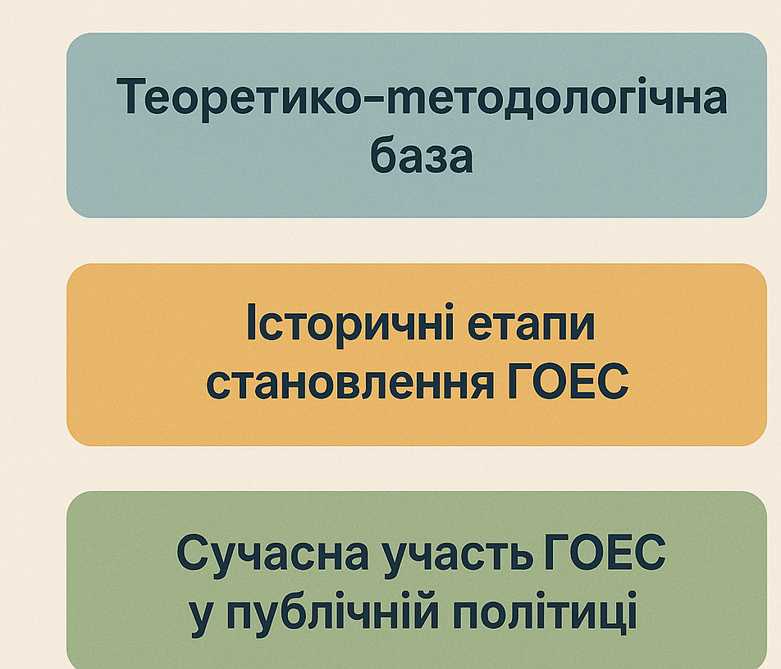
Структура дослідження
Дипломна робота складається з 3 розділів:
Теоретико-методологічна база
Історичні етапи становлення ГОЕС
Сучасна участь ГОЕС у публічній політиці
Додатково: Глосарій, таблиці, список скорочень

Slide 6

Розділ 1 – Теоретичні засади
Визначення ГОЕС згідно з українським законодавством
Основні функції ГОЕС: адвокація, просвіта, аналітика, моніторинг
Методологія дослідження включає історико-політичний, правовий, соціологічний аналіз
Окрема увага — вплив агросектору на довкілля та роль цифровізації (екоаплікації, геодані)

Slide 7
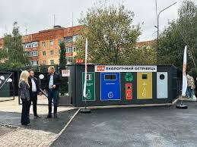
Розділ 2 – Історичні етапи розвитку ГОЕС
1990-ті: зародження, перші локальні ініціативи, як-от «Еко-Карпати», активізм на фоні слабкої держави
2000–2010-ті: інтеграція у міжнародні проєкти, участь у глобальних екоініціативах
Після 2014 р.: акцент на воєнні екозлочини, цифровізація, розробка законопроєктів

Slide 8

Розділ 3 – ГОЕС і публічна політика
Сфери впливу ГОЕС:
Конституційні права (ст. 16, 50, 66 Конституції)
Участь у громадських радах, слуханнях, оцінках впливу
Екоосвіта, мобілізація, просвітницькі кампанії
Законодавство:
Закони про громадські об’єднання, оцінку впливу на довкілля (ОВД), пластикові пакети, управління відходами

Slide 9
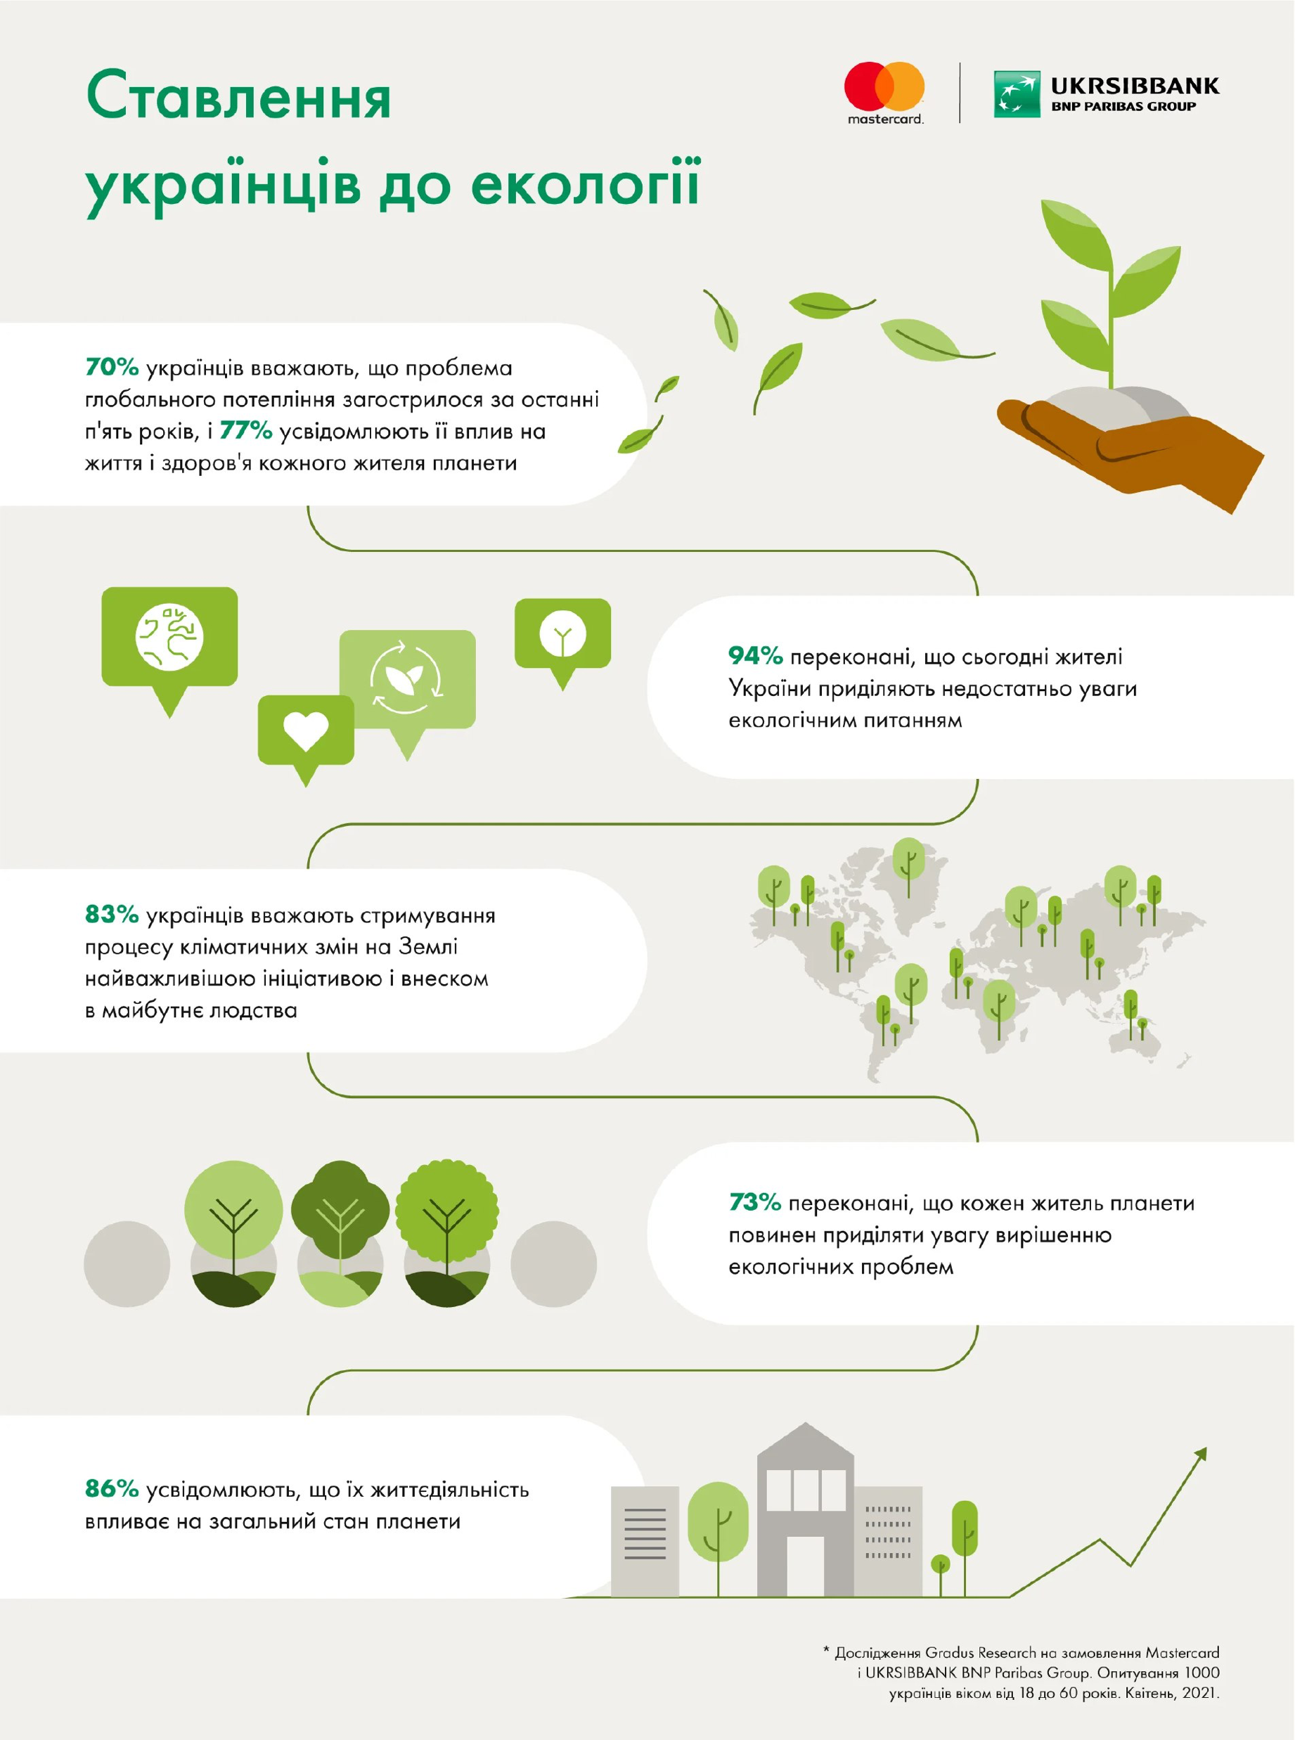
Висновки дослідження
ГОЕС — незамінний учасник екологічного процесу
Проблеми: брак ресурсів, слабка участь, низька екосвідомість
Але: ГОЕС вже демонструють практичні результати — ініціювання законів, створення екоінфраструктури, участь у відновленні

Slide 10

Рекомендації та значення ГОЕС
Законодавче закріплення участі ГОЕС у просторовому плануванні, екобюджетах
Створення національної програми екоосвіти
Підтримка молодіжних ініціатив, екостартапів, цифрових платформ
Державне фінансування, партнерства з бізнесом
Онлайн-платформа: відкриті дані + участь громадян
Фінальний меседж:
ГОЕС — рушій «зеленої модернізації» України та провідник інтеграції до європейської екологічної моделі

